Slide 1

长宁区IN动力
求职能力实训营
2024年上海商学院专场（第二期）
长宁区就业促进中心
IN素职业指导工作室

Slide 2
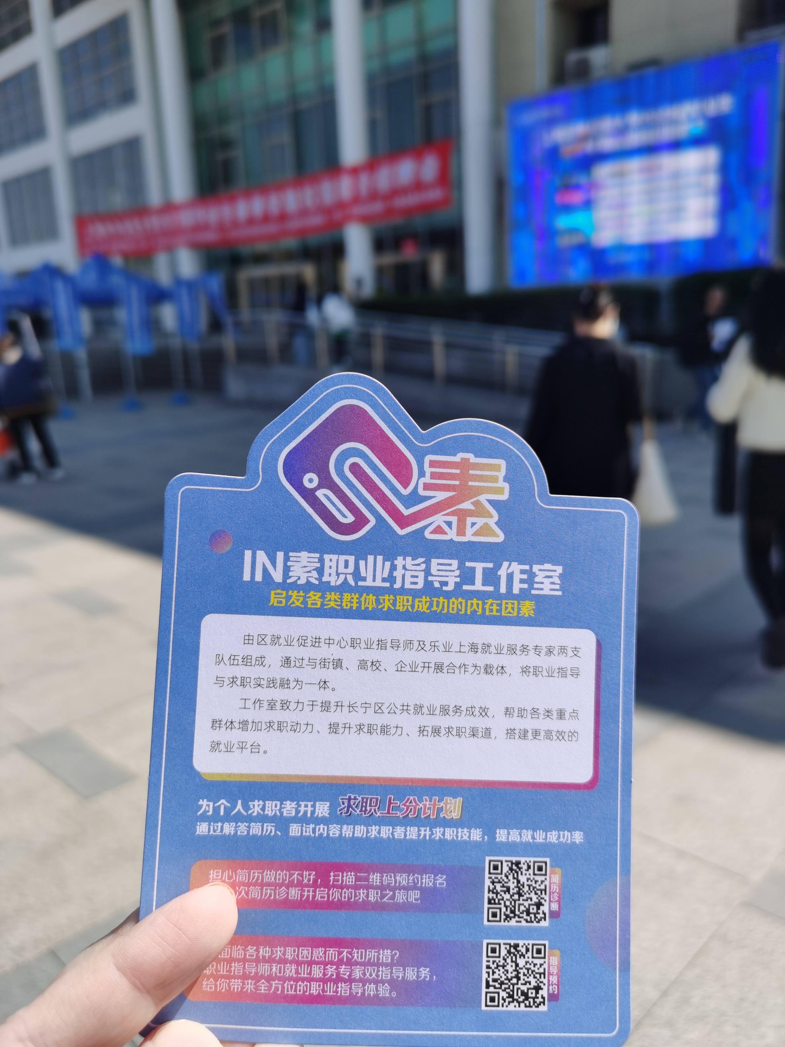
IN素职业指导工作室
来自长宁区就业促进中心
（公共就业服务机构）
主要服务对象：高校毕业生、社区青年等公共就业服务群体
服务高校：东华大学、上海工程技术大学、华东政法大学、上海对外经贸大学、上海商学院、上海第二工业大学、上海出版印刷高等学校

Slide 3
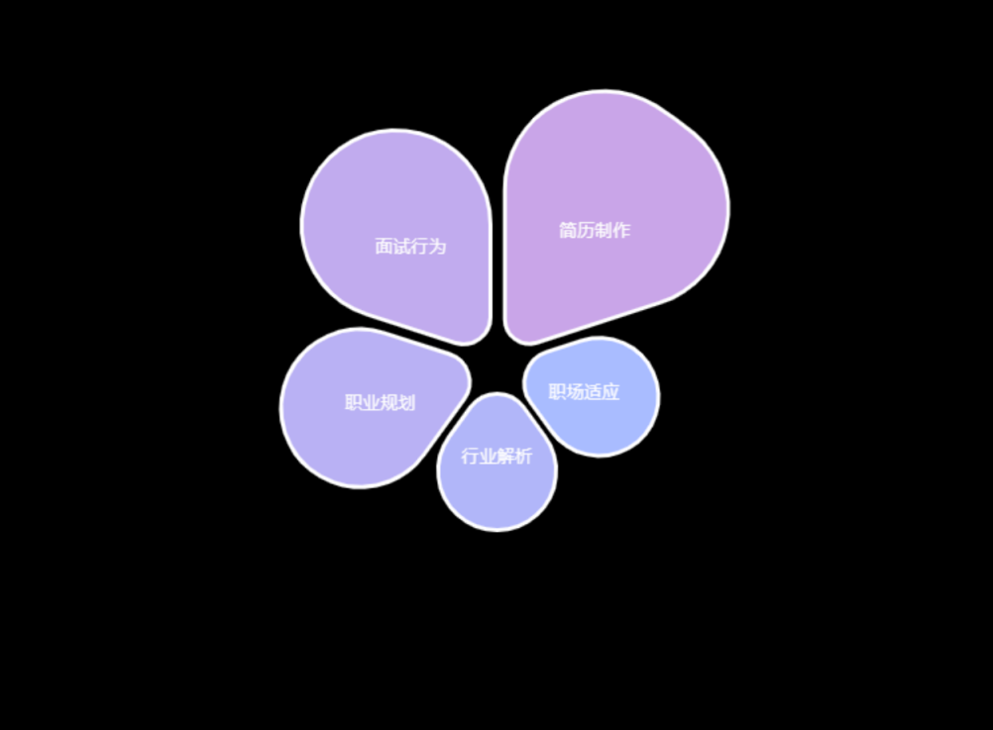
指导覆盖内容：
指导覆盖类型：
一对一咨询
企业走访
链条式实训营
针对性指导课程
指导知识输出

Slide 4
PART 1
我将获得什么？
走进我们的实训营
PART 2
课程怎么安排？
PART 3
我需要做什么？

Slide 5
1
我将获得什么？

Slide 6
1
2
3
4
我的
人才画像
我的
职业定位
加深
职业理解
简历面试
提升
5
6
7
备战
招聘会
打造
职业化
个性化职业
推荐

Slide 7
2
课程怎么安排？
时间：10月16日-10月25日（每周三、周四、周五共六天）
形式：互动课程+企业参观+求职路演

Slide 8
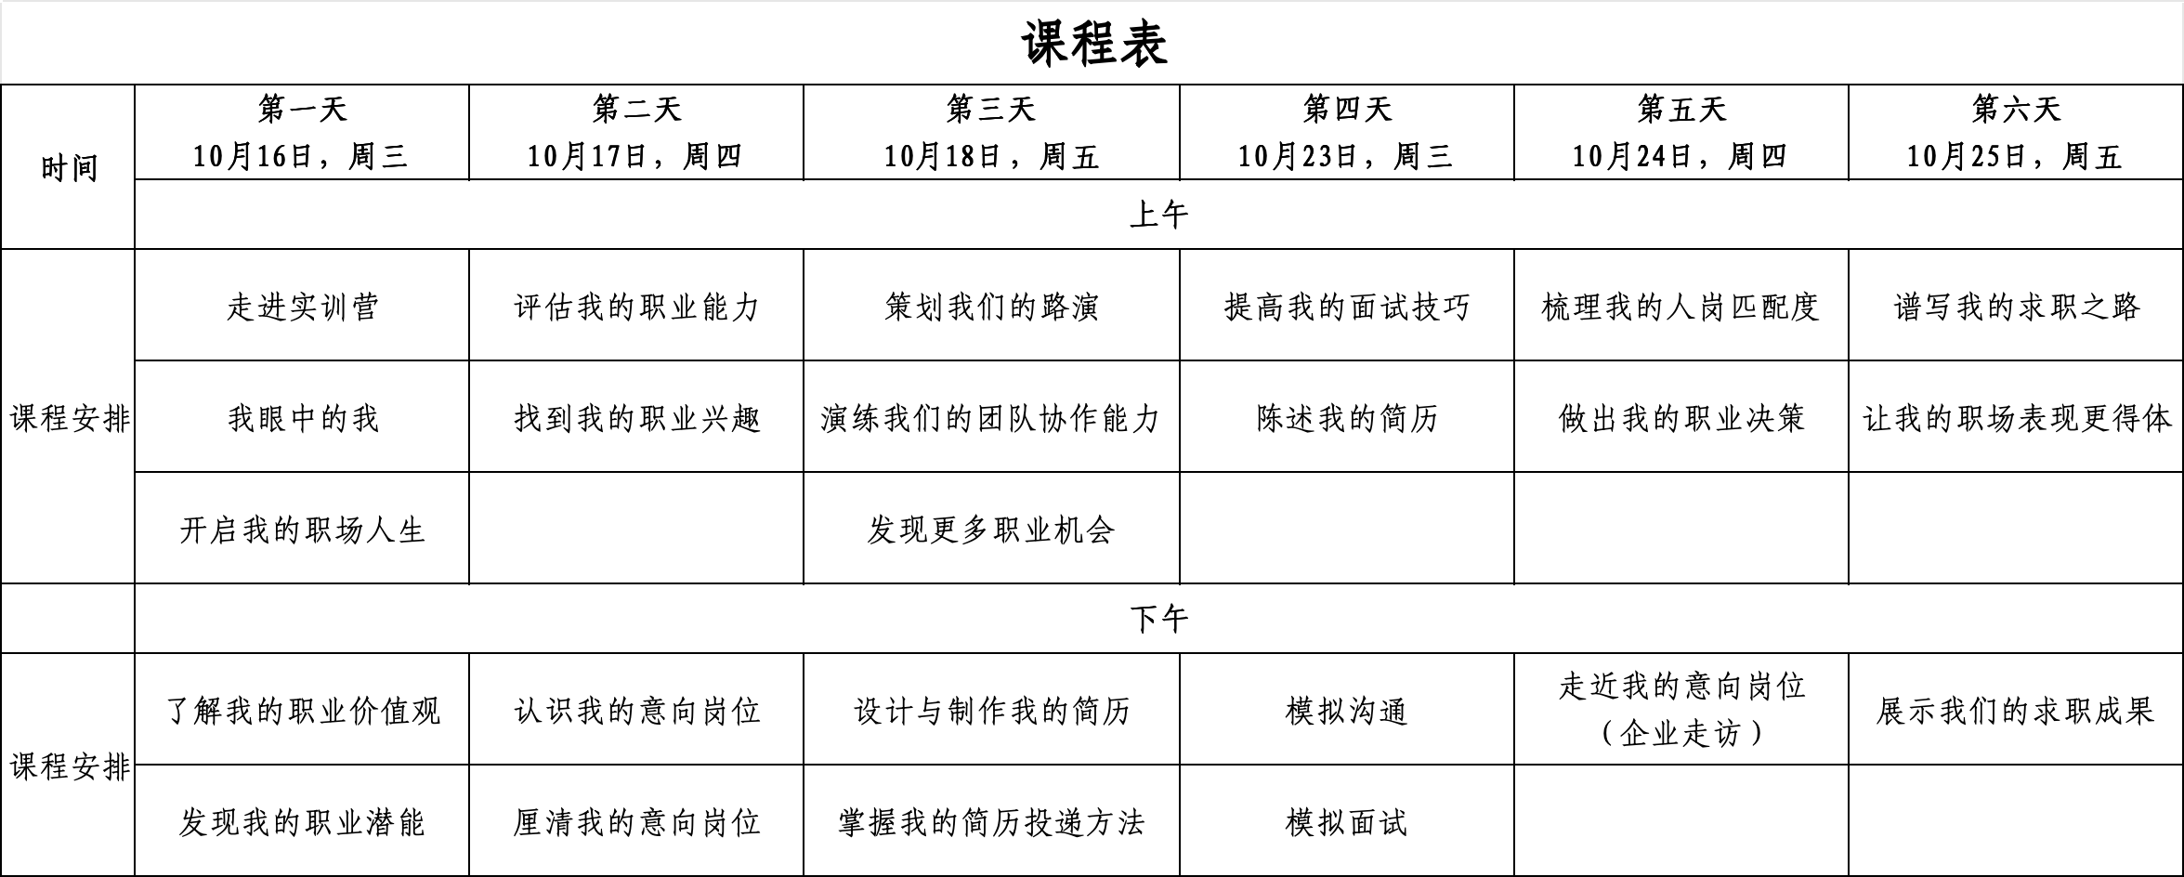
课程表

Slide 9
3
我需要做什么？

Slide 10

实训营纪律
为了营造更好的实训环境，使大家在舒适的环境中完成实训任务，实训过程中请大家共同遵守：
1、请遵守课堂纪律，不迟到、不早退，实训不得缺席及中途离职，请及时向班主任请假；
2、 实训期间学员应主动配合讲师，积极参与讲师所安排的互动活动；
3、为保证各位学员的学习效果，请您认真听讲，便于您在招聘会及求职路演中提升成功率。
谢谢大家的合作！

Slide 11
生也有涯 职业无涯
-THANKS-

